Slide 1

影響模式的規劃工具
Application type
Technique
1
External
linkage
systems
2
Internal
integration
3
Product/
service
enhancement
and innovation
4
Executive
information
(a) SBU/product
portfolio
analysis
**
*
***
*
(b)Competitive
analysis
***
*
**
*
(c)Value (ext)
chain
analysis (int)
***
***
**
*
*
**
(d)Critical
success
factors
*
**
*
***
* The number of asterisks show the varying degrees of emphasis.

Slide 2
SIS 不同的策略階層
資料來源：林東清, 2004

Slide 3
Relationship of IS/IT investment focus to business and/or product portfolio
High
STAR | ? or WILD CAT,etc
Leadership IS to enhance product,service, enable growth, business innovation and differentiation | Initiate or Focus IS to innovate or select product/market options, control market segment,etc.
Harvest IS to improve productivity, enable volume and reduce costs, defend market position | Divest or Niche IS support only, focus on cost reduction or niche selection
CASH COW | DOG
Market growth or market attractiveness
Low
High
Low
Market share/strength of business position

Slide 4
產品組合
Net cash flow
Wild
cat
Star
Cash cow
Dog

Slide 5
產品組合
高 未來重要性 低
_STRATEGY Applications which are critical for future success | TURNAROUND Application which may be of future strategic importance
FACTORY Applications which are critical to sustaining existing business | SUPPORT Applications which improve management and performance but not critical
交易帳務平台/ CRM平台
衍生性商品
網際網路平台
票券集保/ INTRANET網路
OA辦公室自動化/語音平台
高 現在重要性 低

Slide 6
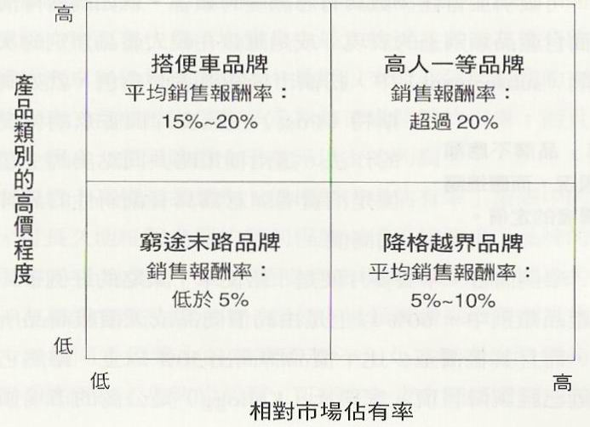
產品組合
期貨
選擇權
新金融商品
(創新再創新)
現貨
承銷業務(IPO)
e化
電子下單

Slide 7
目標客戶區隔
高度風險傾向
投資決策自我涉入程度低
專業授權傾向
聽從專家意見和重視高品質理財服務
高
中高度風險傾向
投資決策自我涉入程度高
追求非一般性的市場情報
重視專家意見和自我決策
喜好高科技
積極型
聽從專家建議者
積極型
自我創造財富者
風險傾向
(Risk Appetite)
低度風險傾向
投資決策自我涉入程
度低
重視財務隱私和追求
穩定報酬
聽從專家的投資意見
和經驗
屬於較年長和穩健投
資傾向
低度風險傾向
投資決策自我涉入程度高
追求穩定報酬
重視專家意見和自我決策
喜好高科技
穩健型
聽從專家建議者
穩健型
自我創造財富者
低
低
高
投資決策的涉入程度
(Investment Involvement)

Slide 8
新營運模式
以電話客服中心為例：
需求
定位
長期而值得信賴的關係
充分了解顧客需求、
財務狀況、資產組合之
變動情形
個人化的理財顧問諮詢
個人化的理財及稅務諮詢
退佣
個人化的服務
即時投資理財資訊
基金及投資組合走勢分析
交易手續費折扣
交易方便性
基本顧客服務
貴賓理財
理財諮詢
投資資訊
顧客服務
夥伴
導向
月平均交易
1億元以上
客戶關係
長期深厚
顧客關係需求
關係導向
顧客關係管理
月平均交易
1000萬元
無墊款及
違約紀錄
月平均交易
100萬元
資訊導向
菜籃族
交易導向

Slide 9
Competitive forces in an industry
Can IS build on switching costs?
Can IS build barriers to entry?
Threat of New entrants
RIVALRY
Bargaining
Power of
suppliers
AMONGST
Bargaining
Power of
customers
EXISTING
COMPETITORS
Can IS change the Basis of competition?
Threat of substitute products or services
Can IS Generate new products or services?
Can IS change the balance of power with suppliers?

Slide 10
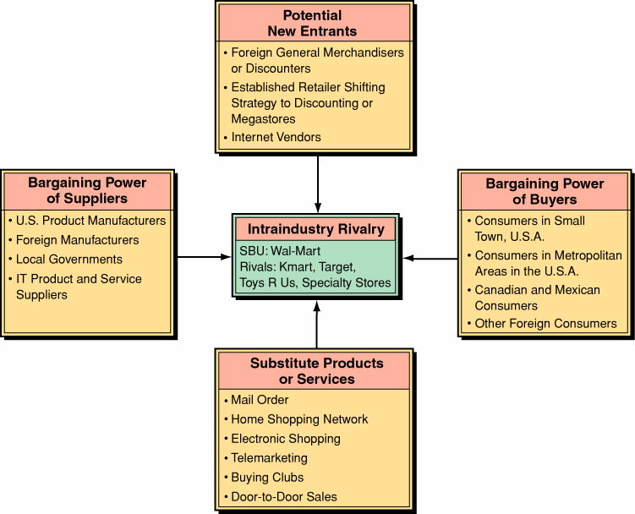
Wal-Mart分析實例

Slide 11
GM汽車產業分析
潛在的進入者
‧國外汽車製造商(歐洲)
‧全球化的影響
買方談判力
新進入者的威脅
供應商
‧汽車零件供應商
‧汽車設備供應商
‧系統供應商
產業內的競爭者與
既存廠商間的競爭
‧福特汽車
‧戴姆勒克萊斯勒
‧日本汽車製造商
(豐田汽車/本田汽車 )
顧客
‧本土消費者
‧國外消費者
‧網路興起使得
市場價格更加
透明化
賣方談判力
替代品的威脅
替代品
‧大眾運輸系統
‧租車業的興起
Notes:
我們所做的，其實就是注意從接到顧客訂單到向顧客收帳這段期間的作業時間，藉由移除不能創造 價值的浪費，以縮短作業時間。」
建立最終成品的某一存貨水準，以維持平順的生產時程表，而不是根據實際顧客訂單的需求波動來生產。
最好選擇性地增加間接成本，並以之取代直接勞動成本。當你把創造價值的員工中之浪費情形除去時，你必須對工作者提供高品質的支援，就像在重大手術中為外科醫生提供支援一樣。
你應該根據顧客(包括外部顧客與內部顧客)之需求量來生產物料或零組件，若只是為了用盡員工的生產力而快速生產，只會造成另一種形式的生產過剩，且會導致僱用過多勞工。
選擇性地使用資訊技術，而且許多時候，縱使可以採取自動化以降低勞工人數與成本，最好還是使用人工流程。

Slide 12

價值鏈 (Value chain)
間
接
機
能
財務管理 (校務經費)
人力資源 (校務人力)
企業人
才需求
教學研究 (教育訓練)
採購管理 (設施資源)
行政管理 (企劃與內控)
價值
直
接
機
能
員工進
修需求
社區人
才需求
行銷
招生
教育
訓練
教學
評鑑
教學
改革
終生
教學
價值鏈的意涵：價值遞延與價值整合綜效。
創思提供客戶優質、低價、樣新、快速的一連串活動
所組成的邏輯流程為何？
校務再造機會 = 理想邏輯流程 - 現有實體流程

Slide 13
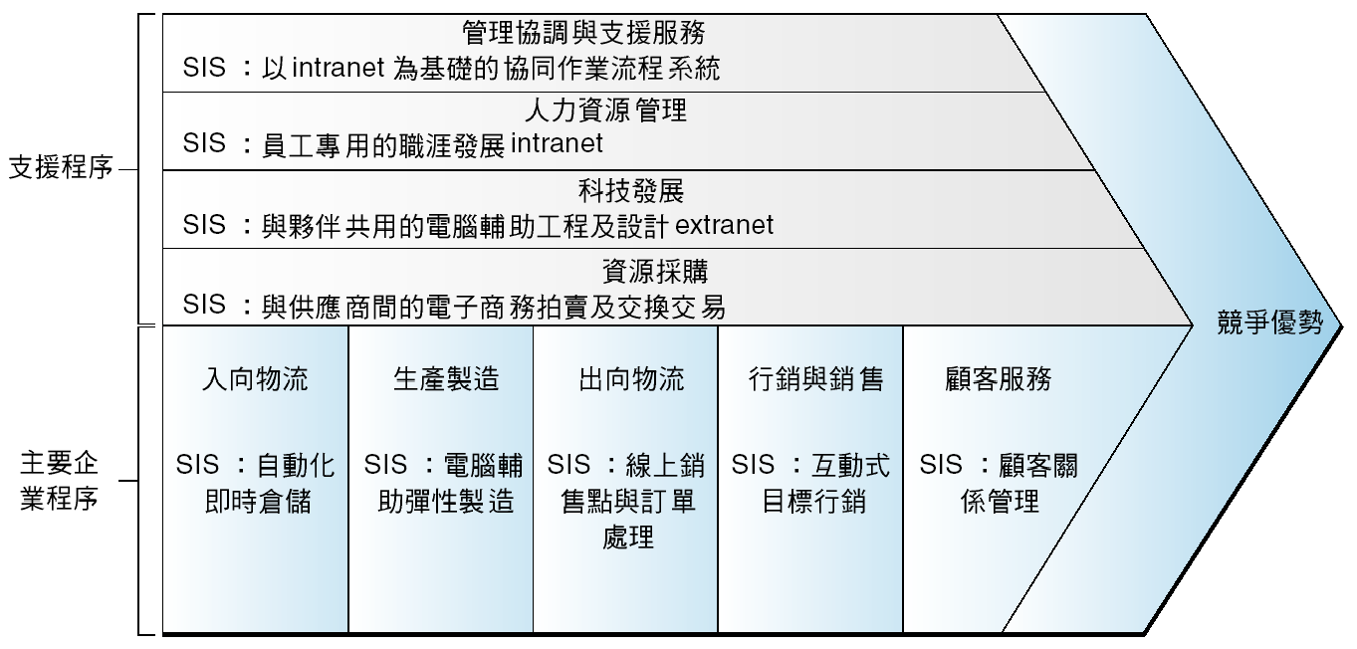
價值鏈與策略IS
資料來源：O’Bbrien, 2003

Slide 14
GM的價值鏈與SIS
支援程序
管理協調與支援服務
人力資源管理
科技發展
GMAC- Microsoft Windows NT Workstation 4.0版
競爭優勢
科技發展
GM ACCESS
代理商自動化系統
SPA IS-Auto系統
CRM系統
通用購車網站
資源採購
主要企業程序
輸入後勤
生產製造
輸出後勤
行銷與銷售
顧客服務
Covisint
零件拍賣的集中市場
GMSupplyPower-B2B電子交易市集。
協同工程系統:產品生命週期管理系統
GM BuyPower
OnStar汽車通訊系統

Slide 15
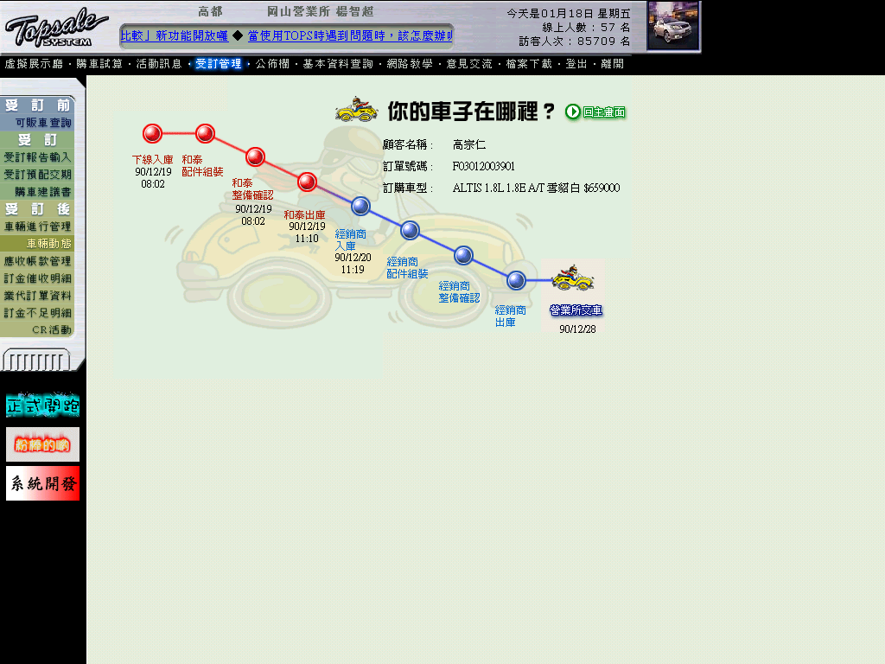
高都汽車車輛交期管理系統

Slide 16
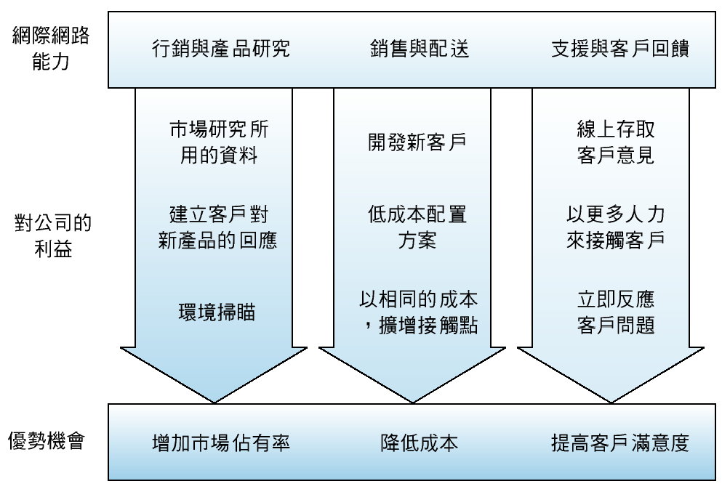
網際網路策略價值：關注客戶關係
資料來源：O’Bbrien, 2003

Slide 17
For the entire chain…
Their
suppliers
Our
suppliers
Us
Our
distributors
Their
retailers
Final
consumer
Our
competition
Demand information
Supply information

Slide 18
7-Eleven的IS/IT策略
7-Eleven初期投資12億元全面導入「銷售時點情報系統」
EOS電子訂貨系統
導入新訂貨系統GOT

Slide 19
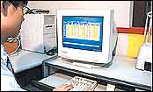
門市主機
直接與總部端連線，將門市所有的情報資訊回傳至資訊中心，讓總部可以隨時掌握並分析門市經營、管理、庫存、及消費資料。

Slide 20
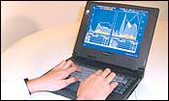
筆記型電腦
區顧問透過筆記型電腦，隨時掌握門市各項資訊，協助門市人員處理各項作業，並可即時向總部反應門市各種狀況，大大提昇了溝通的效率。

Slide 21
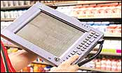
圖形訂貨機
透過每日對商品銷售與庫存的控管，將庫存不足必需訂貨的商品資料，透過門市主機將訂貨資料傳回總部，向廠商訂貨。

Slide 22
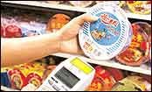
驗貨機
驗貨機接收門市主機的驗收資料，進行驗貨作業，並將驗貨結果傳輸至門市主機，再由門市主機傳輸至總部主機，回報驗貨結果。

Slide 23
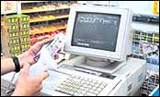
收銀機
當顧客在門市購買商品時，收銀機可將消費者的基本資料記錄下來，做為門市商圈分析，掌握第一手消費情報，並透過門市主機將資料回傳至總部，讓總部的資訊中心可以精確地掌握消費情報，並加以彙整分析，作為日後在開發商品及服務時的情報資料。

Slide 24
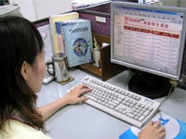
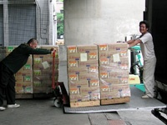
物流系統
◎訂貨：
應用B2B商網系統，與供應商的往來資料得以快速傳遞。
◎進貨：規劃供應商於不同時段到貨，縮減等待及驗收時間。

Slide 25
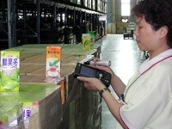
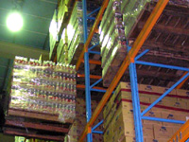
物流系統
◎驗收：
藉由RF設備檢查商品；採用測溫器測量品溫，嚴格控管進貨商品。
◎庫存：
藉由自行開發的RF系統，即時庫存管理及先進先出；導入AS/RS儲位管理系統，妥善應用儲存空間。

Slide 26


物流系統
◎接單：
門市利用EOS電子訂貨系統傳輸訂單，使物流接單既簡易又快速，達到無紙化。
◎揀貨：
採用CAPS電子標籤輔助揀貨系統，搭配播種或摘取式的揀貨方式，達到『不思考、不要找、不書寫』的物流效率化原則。

Slide 27
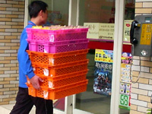

物流系統
◎配送：
依配送時間監控系統管理車隊配送時效，並採全程溫控監測系統以全程保鮮確保商品品質。
◎退貨：
為使商品優質化，商品的汰弱換新快，退貨處理敏捷有助於門市、廠商作業。

Slide 28
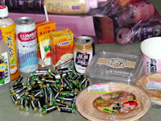
物流系統
◎逆物流：
善盡社會責任，回收空瓶、廢電池等商品，減少環境的污染，為環保奉獻一份心力。

Slide 29
進行程序與活動
1978.4 集資1億9千萬元，統一超級商店股份有公司正式成立
1980.2 第一家7-ELEVEN「長安門市」開幕
1982.11 長期虧損，併回母公司超商事業部
1983 開始24小時營業
1989.8 EOS電子訂貨系統全省連線
1995.7 第1000店「千成門市」開幕
1995.11 開始導入POS銷售時點情報系統
1997.1 導入新訂貨系統GOT，提升訂貨技巧
1999.5 第2000店「愿景門市」開幕
2000.10 全省第2500家門市開幕

Slide 30
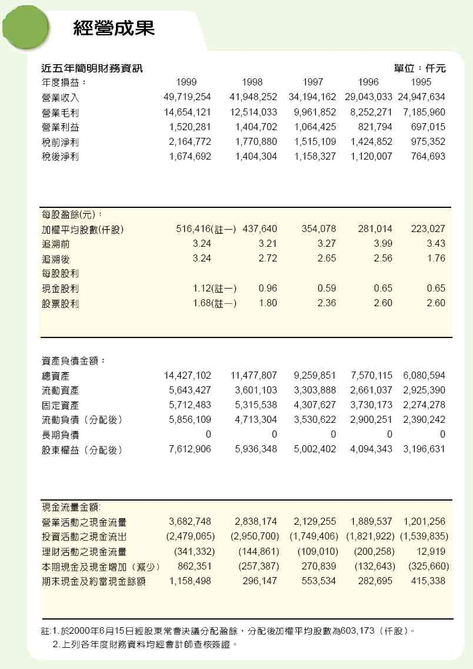
成效評估

Slide 31

策略推力模式
SUPPLIER
CUSTOMER
COMPETITOR
DIFFERENTIATION
Ford putting
quality control
systems into
component
suppliers
ICI Counsellor
system
BMW system for
car allocation
and delivery
COST
American Hospital
Supplies vis-à-vis
primary materials
suppliers
Banc One
Card Processing
services
Thomson’s
Holidays-
administration
cost reduction
INNOVATION
Merrill Lynch
cash management
account
Thomson’s
Holidays
(via agents)
ICI Counsellor
system
GROWTH
Thomson’s Holidays
to enable more
holidays and
flights to be sold
Aalsmeer Flower
Auction by
speed of
process
Aalsmeer Flower
Auction by
ability to process
volume of
product supplied
ALLIANCE
？
McKesson with
drug stores
Joint ATM
Networks among
building societies
STRATEGIC
THRUST
STRATEGIC TARGET
資料來源：Rackoff, Wiseman, Ullrich, 1985

Slide 32
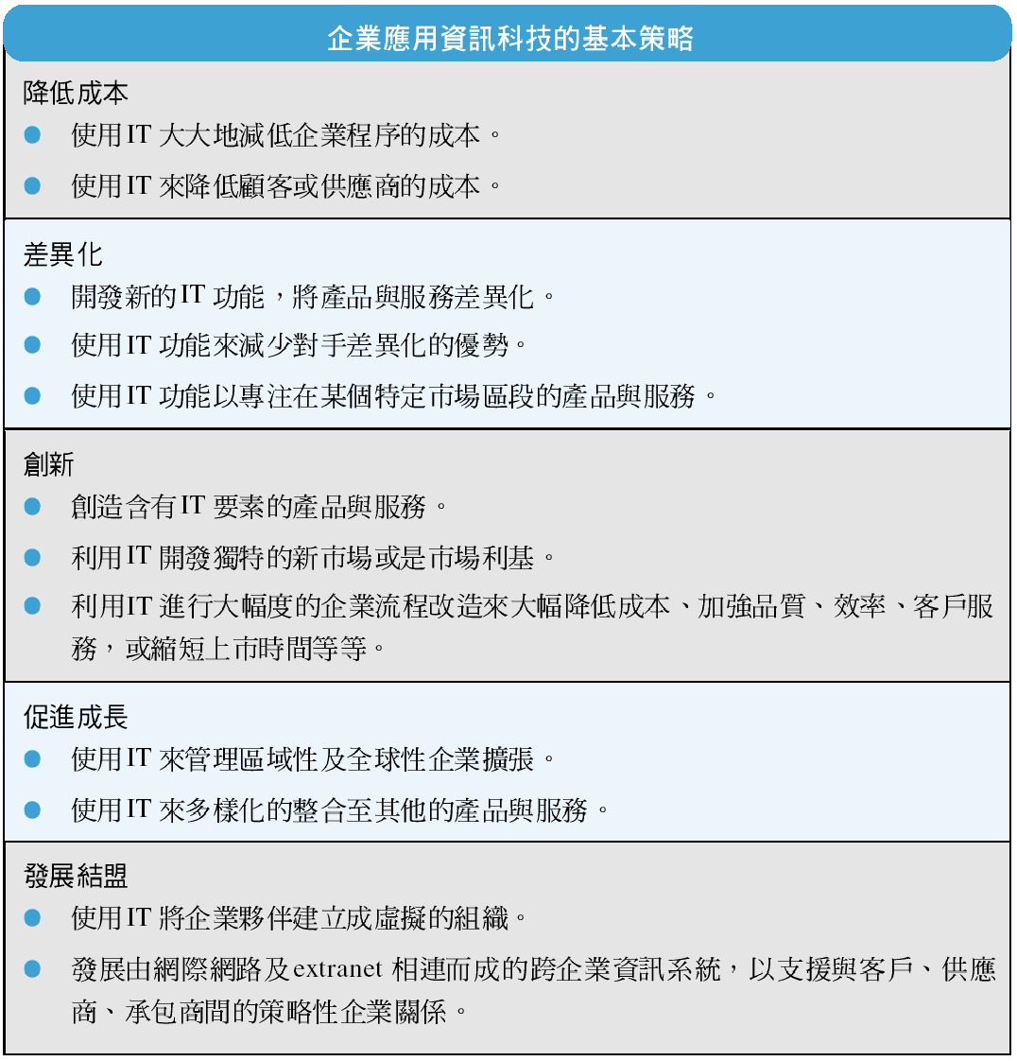
資訊科技的策略應用
資料來源：O’Bbrien, 2003

Slide 33
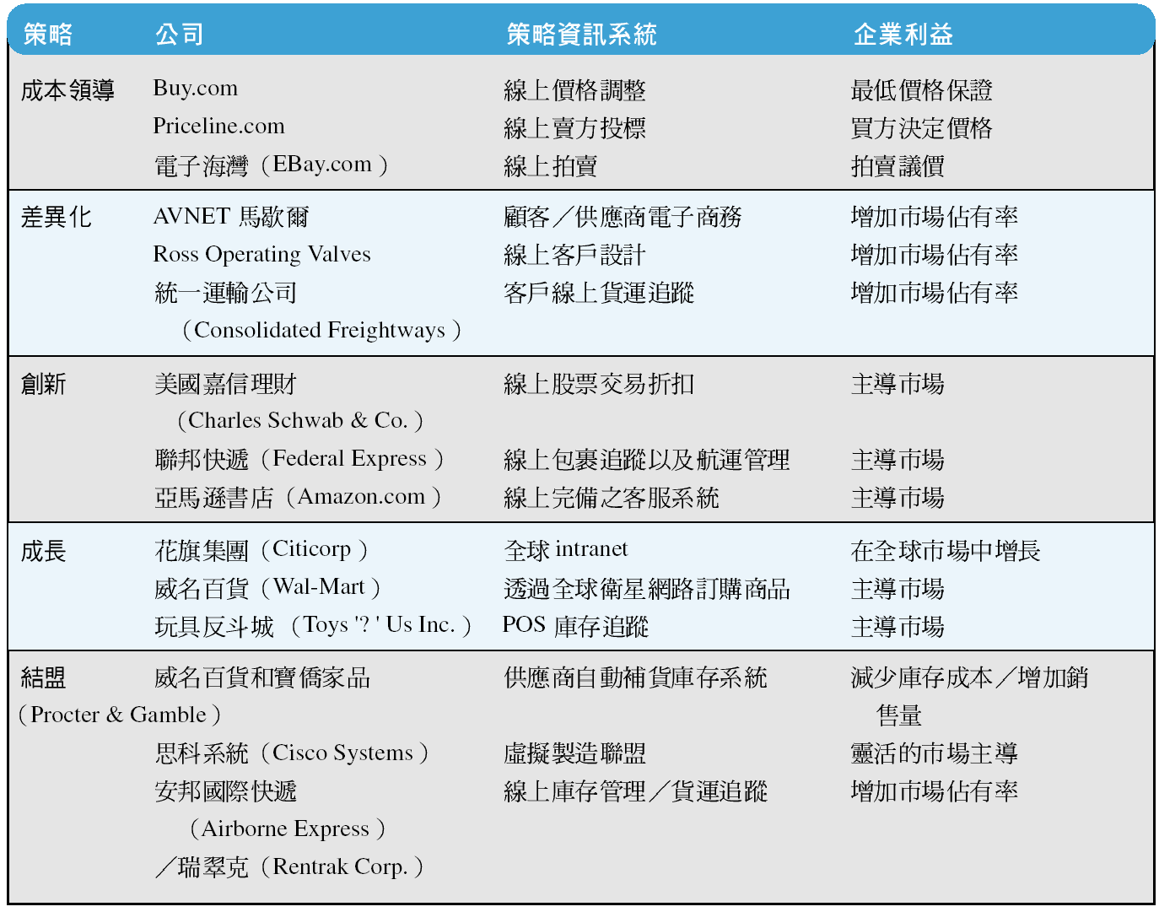
資料來源：O’Bbrien, 2003

Slide 34
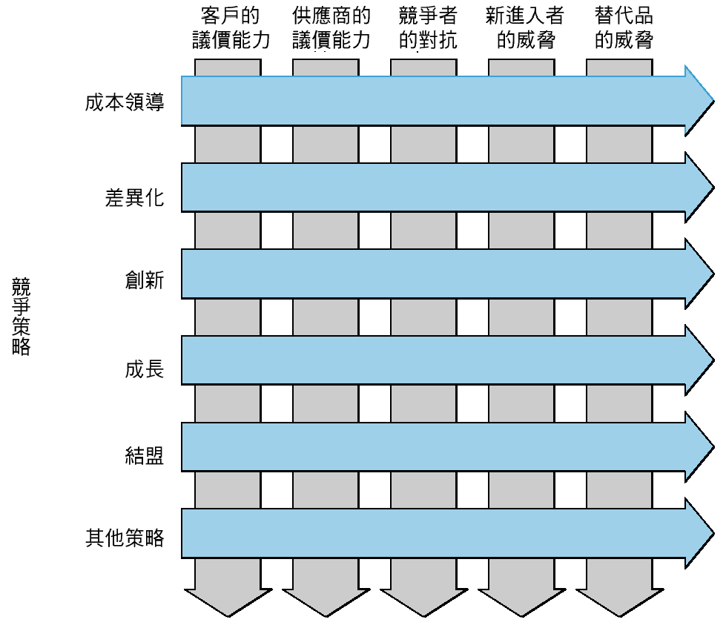
資料來源：O’Bbrien, 2003

Slide 35
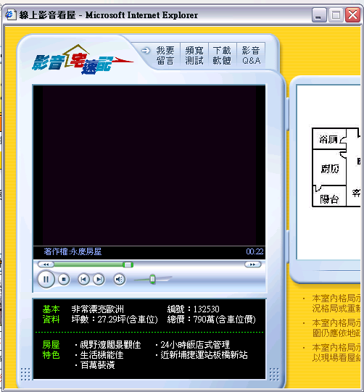
永慶房仲IS/IT策略：影音宅速配
現代人的生活講求效率，一間間的實地訪察，總是買屋者感到最麻煩的，也為永慶房屋增加了成本上的負擔，為了增加客戶看屋的便利性，不受時間、地點、天侯的限制，讓客戶在最短的時間做最彈性的選擇。

Slide 36
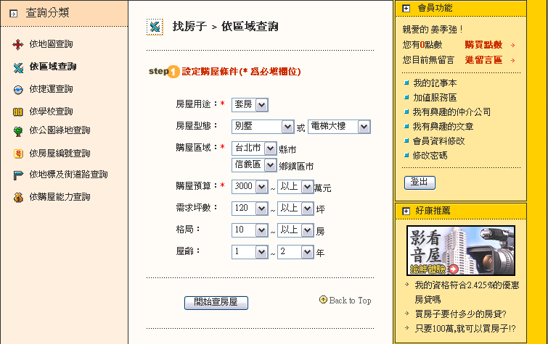
永慶房仲IS/IT策略：影音宅速配
推出房仲業首創最高配對效率的「宅速配」系統，該系統可在一分鐘中進行買方條件18項、賣方條件43項的物件配對條件，為買賣雙方進行精準有效的雙向配對，廣受客戶好評。

